Slide 1
Модуль 3. Система компьютерной алгебры Mathcad

Slide 2
3.1. Mathcad – общие сведения о структуре приложения, функциональном наполнении и возможностях системы, особенности, преимущества и недостатки по сравнению с другими программными продуктами
Mathcad — система компьютерной алгебры из класса систем автоматизированного проектирования, ориентированная на подготовку интерактивных документов с вычислениями и визуальным сопровождением.
Название системы происходит от двух слов — MATHematica (математика) и CAD (Computer Aided Design — системы автоматического проектирования, или САПР).

Slide 3
Историческое развитие MathCAD
MathCAD – это разработка компании MathSoft Inc.
Версии MathCAD с 1.0 по 4.хх работали в операционной системе DOS, имели небольшой общий размер исполняемых файлов (до 1 Мб) и незначительные (по современным меркам) системные требования (оперативная память до 1 МБ).
Начиная уже с 3 версии, MathSoft Inc объединяется с фирмой Waterloo Maple Software, в систему внедряется ядро мощной системы символьной математики Maple V.
Версии с 5-й и выше уже работали на платформе Windows.
В MathCAD 7.0 PRO интерфейс существенно переработан и приближен к интерфейсу текстового процессора Word 95/97.
В MathCAD 8.0 PRO добавлено около 50 новых математических функций (элементарных, специальных статистических и др.); новые функции оптимизации maximize и minimize; решения задач линейного программирования, новые функции контроля типа данных; улучшенный блок решения систем нелинейных уравнений.
MathCAD 2000 (версия 9) добавила к существующим возможностям интеграцию с Интернетом, введен ряд новых функций для финансово-экономических расчетов, создания матриц трехмерных поверхностей. В версии MathCAD 2001 еще более возросла производительность вычислений и расширенные возможности. Внедрена поддержка Windows 2000.
MathCAD 2001i (интерактивный) получил полную поддержку Windows XP, расширены возможности сбора данных от внешних устройств, повышенную защищенность MathCAD-документов введением современной криптографии.
При создании MathCAD 11 основное внимание было обращено на увеличение скорости и мощности работы системы. Цель состояла в том, чтобы улучшить ядро MathCAD, расширить и улучшить удобства работы.
Версии пакета MathCAD 12 -13 получили более совершенное математическое ядро, а также дополнительные опции, позволяющие сохранять и публиковать документы MathCAD в различных форматах, что было проблемой в предыдущих версиях.
С 2006 года MathSoft Inc становится частью корпорации PTC (Parametric Technology Corporation).
MathCAD 14 (2007 г) - первая версия с момента приобретения Mathsoft Inc. компанией PTC. MathCAD теперь использует символьную систему MuPAD (фирма SciFace Software). (MuPAD - интегрированная система для математических вычислений, подобная системам Maple и Mathematica, но распространяемая бесплатно.) Работа в MathCAD 14 оказалась проблематичной. Задачи, решаемые средствами символьной математики в MathCAD 11/12/13, не решаются в MathCAD 14 или решаются медленнее. Это связано, по-видимому, с несовместимостью символьных алгоритмов с предыдущими версиями.
В 2010 году компания PTC официально анонсировала выпуск новой версии MathCAD 15.0. Новая версия предлагает более 25 новых функций, обновленный набор справочных материалов и расширенную интеграцию со сторонними продуктами, в том числе с новейшей версией электронной таблицы Microsoft Excel. Предлагается улучшенная интеграция пакета MathCAD 15.0 с такими известными платформами инженерного проектирования, как Pro/ENGINEER, а также с собственными продуктами компании PTC – Windchill, Windchill PDMLink и Windchill ProductPoint.
Mathcad Prime 9 https://www.mathcad.com/

Slide 4
Основные возможности системы MathCAD
• Выполнение простых вычислений (большой калькулятор);
• Выполнение сложных вычислений, заменяющих компьютерные программы (решение алгебраических уравнений и систем, дифференциальных уравнений);
При создании документов-приложений используется принцип WYSIWYG (What You See Is What You Get — «что видишь, то и получаешь»).
• Создание программных модулей с использованием таких управляющих структур, как ветвление, циклы, подпрограммы и т.д.;
• Определение значения выражений, заданных в символьном виде (производные, интегралы и др.);
• Построение графиков различных типов в разных системах координат;
• Создание качественно оформленных документов (возможность ввода комментариев, вставки рисунков);
• Обмен данными с другими приложениями (Excel, MATLAB и др.) или использование документов, полученных через Интернет. Открытая архитектура приложения в сочетании с поддержкой технологий .NET и XML позволяют легко интегрировать Mathcad практически в любые ИТ-структуры и инженерные приложения. Есть возможность создания электронных книг (e-Book).

Slide 5
Mathcad имеет интуитивный и простой для использования интерфейс пользователя. Для ввода формул и данных можно использовать как клавиатуру, так и специальные панели инструментов.
Работа осуществляется в пределах рабочего листа, на котором уравнения и выражения отображаются графически, в противовес текстовой записи в языках программирования.

Slide 6
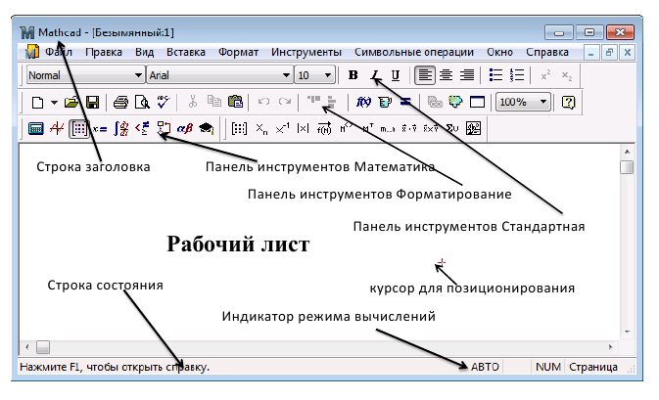
3.3. Обзор интерфейса пользователя – меню, панели инструментов, клавиатурные последовательности для эффективной работы. Элементы окна MathCAD
Стандартная
Форматирование

Slide 7
ИНТЕРФЕЙС ПОЛЬЗОВАТЕЛЯ
строка заголовка — строка с именем системы и текущего документа, с кнопками управления окном системы;
строка меню — строка, открывающая доступ к пунктам меню с различными командами;
Стандартная панель инструментов — панель с кнопками, обеспечивающими быстрое исполнение наиболее важных команд при работе с системой;
панель форматирования — панель с кнопками, обеспечивающими быстрое форматирование текстовых и формульных блоков в документах;
панель палитр математических знаков — панель с кнопками, выводящими палитры специальных математических знаков и греческих букв;
координатная линейка — линейка с делениями, позволяющая точно располагать блоки по горизонтали.

Slide 8
Общая характеристика элементов меню
Главное меню содержит команды, с помощью которых можно создавать, редактировать документ, управлять режимом вычислений и параметрами среды.
Пункт меню | Назначение
Файл | Команды для открытия, сохранения и вывода на печать файлов
Правка | Команды редактирования документа
Вид | Команды управления элементами экрана (панели инструментов, строка состояния и пр.)
Вставка | Команды вставки в MathCAD-документ графиков, матриц, функций и др. объектов
Формат | Команды задания различных параметров, определяющих внешнее представление чисел, формул, текста, колонтитулов и т.д.
Инструменты | Команды управления режимом вычислений, изменения параметров вычислений
Символьные операции | Команды символьных вычислений
Окно | Команды работы с окнами
Справка | Команды, обеспечивающие доступ к справочным средствам

Slide 9
Панели инструментов
Основными панелями инструментов являются:
• Панель Стандартные;
• Панель Форматирование;
• Панель Математика.
Включение и выключение режима отображения различных панелей
инструментов осуществляется с помощью команды Вид с последующим выбором требуемого пункта меню.
Характеристика панели инструментов Математика
Панель инструментов Математика содержит кнопки для
отображения ряда панелей инструментов, которые используются для
ввода формул, построения графиков, задания символьных операций.
Панели можно размещать на тех же строках окна, где размещены основные панели инструментов.

Slide 11
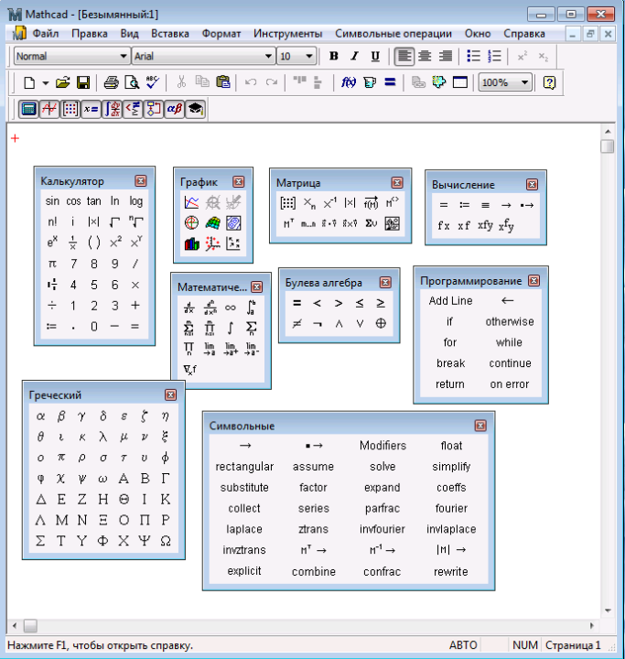

Slide 12
Курсор ввода и линия раздела страниц
Курсор ввода (крестик красного цвета) указывает место
рабочей области, где в данный момент могут вводиться или
создаваться объекты информации: формулы, таблицы, текст,
графики или данные.
Вертикальная линия отделяет текущую страницу от соседней
страницы (справа).
Область - любой объект, находящийся в рабочей области
Mathcad.
Кнопки размещения блоков
Просмотр идет слева направо и сверху вниз.
Выровнять по горизонтали — блоки выравниваются по
горизонтали;
Выровнять вниз — блоки выравниваются по вертикали,
располагаясь сверху вниз.

Slide 13
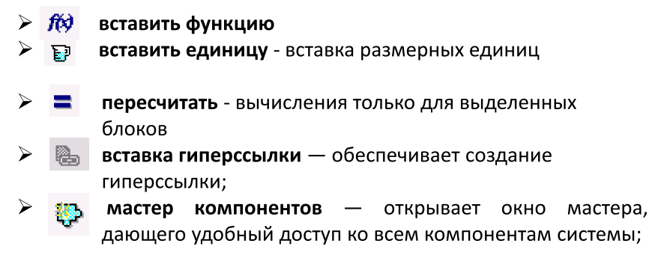
Кнопки операций с выражениями

Slide 14
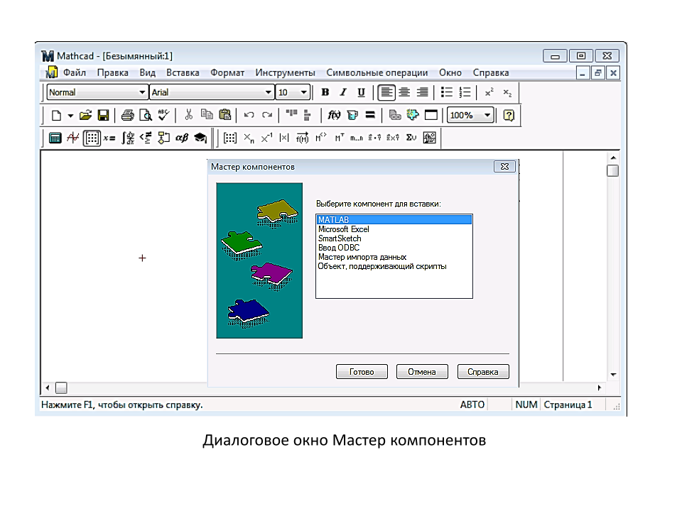

Slide 15
АЛФАВИТ ВХОДНОГО ЯЗЫКА СИСТЕМЫ MATHCAD
Совокупность символов и слов, которые используются при
задании команд и функций
малые и большие латинские буквы;
малые и большие греческие буквы;
арабские цифры от 0 до 9;
системные переменные;
математические операторы;
имена встроенных функций;
спецзнаки;
малые и большие буквы кириллицы
типы данных, операторы, встроенные функции, функции пользователя, процедуры и управляющие структуры, шаблоны математических палитр.

Slide 16
Основные правила создания имени
1. В начальной позиции не может стоять цифра или использоваться
символ точки.
2. Не разрешается использовать специальные символы, обозначающие математические операции (например, + или *), а также символы, зарезервированные в MathCAD для специальных целей (! \" |; [ = : @ & #).
3. Один и тот же идентификатор во всем документе должен иметь
одинаковый формат (шрифт и атрибут шрифта).
4. Имя не должно совпадать с каким-либо зарезервированным
идентификатором MathCAD (например, с заранее определенной
переменной: е, π, ∞, %, ORIGIN, TOL, CTOL, или зарезервированным именем
5. В написании имен переменных различаются прописные и строчные
буквы. Так, имена NomVar и nomvar определяют различные
переменные.

Slide 17
Константы, переменные, операторы присваивания и вывода
Константы - объекты, имеющие уникальные имена и хранящие некоторые значения, которые определяются в процессе загрузки системы.
• целочисленные константы (например, 12, -24, 0 и т.д.);
• вещественные числовые константы с фиксированной точкой (3.265) и с десятичным порядком (в экспоненциальной форме), записываемая в виде
a ·10 р , где а - целочисленная константа или вещественная константа с фиксированной точкой. Для ввода порядка нажать клавишу [^] – операция возведения в степень;
При вводе десятичной дроби десятичной запятой соответствует символ [.] (точка), а нулевую целую часть можно опускать, например:
123.65 -0.256 -.256
• комплексные константы, записываемые в виде a + bi, причем между величиной мнимой части b и мнимой единицей i не ставится знак операции умножения;
• строковые константы - любая последовательность символов (русские и греческие буквы), заключенные в кавычки (например, "Это строковая константа");
• системные константы, хранящие определенные параметры системы;
• единицы измерения физических величин.

Slide 18
Идентификаторы MathCAD должны начинаться с буквы и могут содержать следующие символы:
латинские буквы любого регистра;
арабские цифры от 0 до 9;
символ подчеркивания (_), символ процент (%) и символ (.);
буквы греческого алфавита (набираются с использованием клавиши Ctrl или применяется палитра греческих букв).

Slide 19
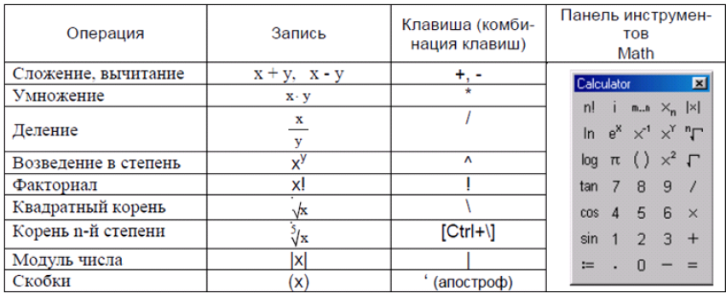
Операторы
Операторы — элементы языка, предназначенные для создания математических выражений совместно с данными, именуемыми операндами.
• знаки арифметических операций,
• вычисления сумм, произведений,
• производной, интеграла и т.д.
После указания операндов (аргументов операторов) операторы становятся исполняемыми программными блоками.

Slide 20
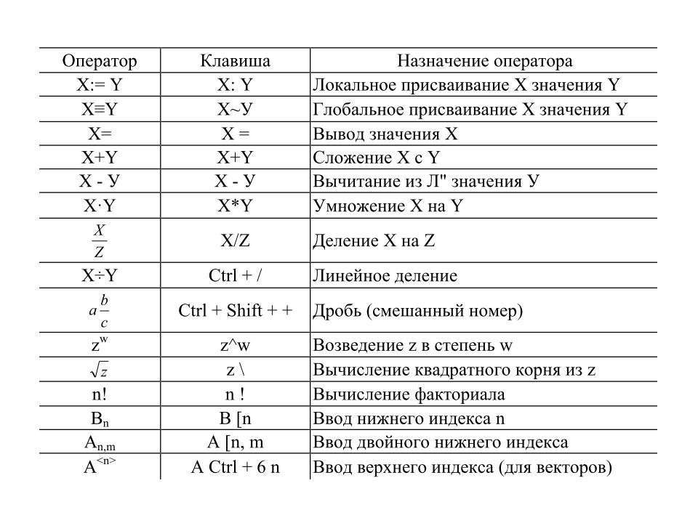
Х

Slide 21
исключающее ИЛИ

Slide 22
Встроенные функции и функции пользователя
Функции обладают свойством возвращать некоторое значение в ответ на обращение к ним по имени, с указанием аргумента (или
списка аргументов). Они возвращают символьное или числовое
значение, вектор или матрицу.
Функции в пакете MathCAD могут быть встроенные и определенные пользователем.
Для вычисления значений наиболее распространенных математических функций в MathCAD определены так называемые встроенные функции. Для обращения к функции необходимо задать ее имя или условный символ, а затем аргумент (клавиатура, палитра Калькулятор, панель Стандартная ).
При вводе имен функций, перечисленных в таблицах, следует использовать только строчные буквы. Использование заглавных букв в имени будет означать обращение к неопределенной функции.

Slide 23
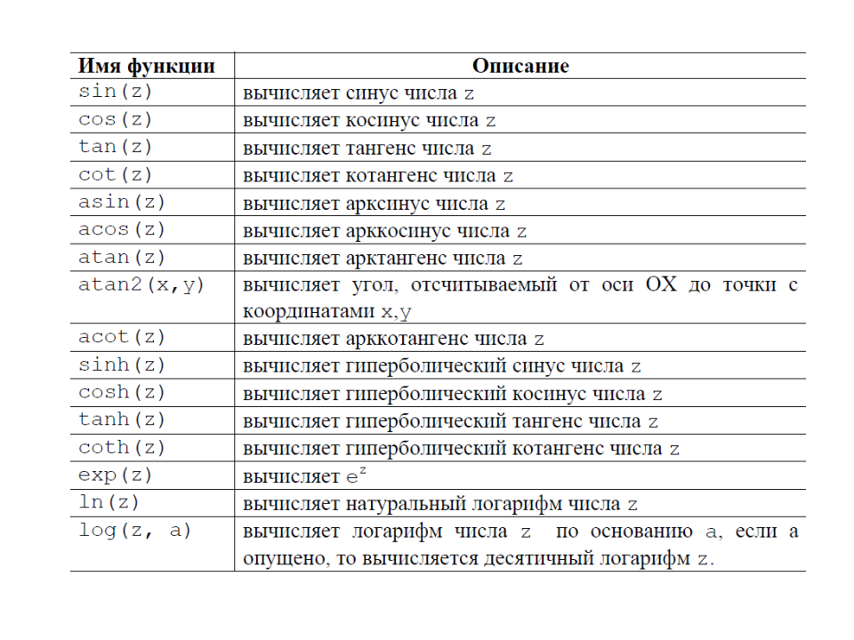

Slide 25
Переменная | Ввод | Назначение | Значение по умолчанию
π | Ctrl - Shift + р | Число π | 3.14159
е | е | Основание натурального логарифма | 2.718
∞ | Ctrl + Shift + z | Системная бесконечность | ₁₀307
i или j | li или lj | Мнимая единица
% |  | Процент | 0.01
TOL |  | Погрешность численных методов | 0.001
ORIGIN |  | Нижняя граница индексации массивов | 0

Slide 26
Определение переменной
Оператор присваивания, задающий значение некоторой переменной, должен стоять в документе левее или выше точки использования этой переменной.
Каждая переменная MathCAD имеет свое оригинальное имя.
Использование в имени русских букв, а также пробелов запрещено.
Определение переменной означает присваивание ей значения.
Значение переменной можно задать с помощью оператора присваивания (:=), имеющего следующий вид
{Имя _ переменной) := (Выражение)
Для ввода знака присваивания «:=» нажать клавишу с символом двоеточия [:|.
Слева от оператора должна находиться определяемая переменная. Справа – выражение, имеющее определенное значение, которое присваивается переменной.

Slide 27
Если ввести оператор без задания имени слева, то на экран в зависимости от вида оператора будет выведена одна из приведенных ниже конструкций:
▪:=▪ ▪≡ ▪
Остается только заполнить зканоместа (структурные заполнители) слева и справа оператора, указанные черными квадратиками.
Вывод значения переменной производится оператором вывода
[=].
Простая переменная - переменная, значение которой определяется одной величиной.
В конце имени переменной могут стоять нижние индексы, для ввода которых нужно нажать клавишу [·] - десятичную точку.
Использование в имени строчных и прописных букв определяет
имена разных переменных. Так, имена Х2 и х2 соответствуют
разным переменным MathCAD!!!

Slide 28
Mathcad также различает имена, шрифты у которых отличаются друг от друга. Так, переменная Diam отличается от переменной Diam. Не заданные переменные выделяются на экране красным цветом.
Оператор присвоения позволяет переназначить значение переменной. До оператора присвоения переменная в документе может иметь одно значение, а после (правее или ниже) новое значение.
Локальные переменные вводятся:
Имя_переменной : выражение
На экране:
Имя_переменной := выражение

Slide 29
Глобальная переменная
В MathCAD могут использоваться глобальные переменные, «доступные» в любой точке документа, вне зависимости в каком месте документа они были определены.
{Имя_глобальной_переменной) ≡ (Выражение)
Для ввода знака ≡ необходимо нажать клавишу [~].
Процесс вычисления в Mathcad происходит следующим образом:
Документ читается слева направо и сверху вниз несколько раз.
Во время первого чтения вычисляются значения глобальных
переменных, в последующем чтении, когда происходит
вычисление выражения, все переменные анализируются и
интерпретируются. Таким образом, глобальные переменные
могут использоваться в любом месте документа.
Для локальных переменных должно соблюдаться правило
логической последовательности – определение переменной
слева на одной высоте или выше вычисляемого выражения, в
котором используется данная переменная.

Slide 30
Глобальные переменные вводятся:
Имя_переменной ~ выражение
На экране:
Имя_переменной ≡ выражение
Размерные переменные - числовые переменные и функции, обладающие размерностью и содержащие значения в системе измерения СИ физических величин.
При каждом вводе выражения, содержащего единицы, Mathcad проверяет его на согласованность размерности. При сложении или вычитании значений, имеющих несовместимые единицы или нарушающих другие основные положения анализа размерности, Mathcad отображает сообщение об ошибке.
Системные переменные предназначены для хранения значения определенных параметров системы (например, переменная ORIGIN задает начальное значение индексных переменных у элементов массива).
Индексированные переменные соответствуют массивам MathCAD.

Slide 31
Индексы в именах переменных или функций
Если в имя переменной включить точку, Mathcad отобразит все, что следует за точкой, как подстрочный индекс. Можно использовать такие индексы в именах переменных или функций, чтобы создавать переменные наподобие vel_{xnxi} и u_{air}.
Введите текст, который должен появиться перед подстрочным индексом.
Введите точку [.], а за ней текст, который должен
стать подстрочным индексом.
Не путайте индексы в именах переменных или функций с индексами массива.
Индекс в имени переменной или функции — это просто его внешнее оформление. Индекс массива представляет собой ссылку на элемент массива.
Если щелкнуть имя переменной или функции с подстрочным
индексом, точка [. ]отобразится перед подстрочным индексом.
В пакете MathCAD можно использовать следующие переменные: простые, индексированные (массивы), дискретные, глобальные, системные и размерные.

Slide 32
Функция пользователя. Использование функции пользователя предполагает описание функции и обращение к ней. Описание размещается в документе перед обращением к функции и имеет вид:
Имя _ функции (Список _ аргументов) := Выражение
Список_ аргументов - это перечень используемых в выражении переменных, записанных через запятую, и заключенных в круглые скобки.
Поскольку
формальные
аргументы
переменные,
функции представляют собой
значения которым присваиваются
непосредственно при вычислении функции, то их не нужно определять заранее.
Определение функции может быть локальным или глобальным
и производится так же, как и определение переменной.

Slide 33
При глобальном определении функции следует использовать символ - «~ » (тильда) вместо - : (двоеточие) при вводе оператора присваивания.
Для обращения к функции пользователя необходимо
записать в каком-либо выражении имя функции и в
круглых
скобках указать конкретные значения
аргументов функции.
В качестве аргумента могут использоваться константы и арифметические выражения, но
не только и имена
переменных, значения которых должны быть определены до
обращения к функции.

Slide 34
Работа с результатами
Способ отображения ответов в Mathcad называется форматом результата. Можно задать формат результата
для одиночного вычисленного результата
для документа в целом.
Оператором результата является = .
Задание формата одиночного результата
Количество выводимых знаков после запятой зависит от формата
вывода числового результата.
Параметры формата могут быть изменены с помощью команды Формат ⇨ Результат…
Чтобы изменить формат для одиночного результата, нужно выполнить следующие действия:
Установить курсор в любом месте выражения
Выбрать в меню Формат ⇨ Результат…
с помощью двойного щелчка левой клавишей мыши на знаке =

Slide 35
Если команда выполняется для текущей области, то будет установлен числовой формат только для нее (локальный формат).
При выполнении команды вне любой из областей документа будет установлен формат вывода для всех областей, содержащих числовой результат (глобальный формат), кроме тех, для которых был установлен локальный формат.
Чтобы повторно отобразить результат с использованием настроек формата результата по умолчанию для документа, удалите знак равенства и снова нажмите [=].
Страница Формат чисел позволяет регулировать число десятичных знаков, конечных нулей, экспоненциальный порог, научную и инженерную нотацию или отображать результаты как дроби или смешанные числа.
Параметры отображения позволяет отслеживать отображены ли
массивы в виде таблиц или в виде матриц.
Отображение единиц измерения приведены параметры для форматирования единиц измерения (таких как дроби).
Погрешность позволяет указать, когда нужно скрыть вещественную или мнимую часть результата и насколько малым должно быть число, чтобы отображать его как ноль.

Slide 37
Ввод математических выражений
Математические формулы и выражения в документе MathCAD вводятся в математическую область. Математическая область устанавливается по умолчанию.
На экране появится маркер ввода в виде красного крестика. С началом ввода маркер превращается в выделяющий уголок синего цвета.
Выделяющий уголок имеет правую или левую ориентацию, которая указывает направление ввода математического выражения. Изменение ориентации уголка осуществляется нажатием клавиш [Insert].
Перемещение уголка по математическому выражению осуществляется нажатием клавиш [←] и [→], а изменение размера сторон уголка - нажатием клавиши [пробел].

Slide 38
Фрагмент, охваченный уголком, является операндом для вводимой операции или функции.

Slide 40
Чтобы удалить фрагмент формулы, необходимо его выделить следом курсора и дважды нажать клавишу [Backspace]. После этого останется либо ввести новое выражение в указанном знакоместе, либо удалить знакоместо, еще раз нажав клавишу [Backspace].
Однако удалить фрагмент выражения можно, и последовательно удаляя образующие его символы нажатием клавиши (Backspace) (когда символов не много), предварительно выполнив позиционирование на последнем из удаляемых символов.
При удалении длинных чисел (или фрагментов формул), если число (фрагмент) целиком отмечено следом курсора, вместо многократного использования клавиши [Backspace] удобнее пользоваться командой Cut (Вырезать) из меню Edit (Правка) или [Ctrl+X]

Slide 41
Работа с текстовой областью документа
По умолчанию устанавливается математическая область ввода.
Текстовая область может быть создана тремя способами.
Первоначально установите курсор в нужном месте документа.
Выбирается Вставка => Регион текста. После этого создается
небольшая прямоугольная область, в которой вертикальный
курсор закрашен в красный цвет.
Ввести с клавиатуры символ « (кавычка).
Сменив латинский шрифт на русский, печатать текст прямо в
математической области. Когда напечатано первое слово, при
нажатии клавиши пробела область с напечатанным словом
автоматически из математической превращается в текстовую.
В Mathcad текст можно набирать в любом месте страницы.

Slide 42
Дискретная переменная (ранжированная переменная)
В математике часто используют запись вида: х[а; b] (h), например, х[0; 1]
(0,1). Такая запись означает, что переменная х изменяется от нуля до
единицы с шагом 0,1.
Переменная, которая принимает множество определенных значений с
заданным шагом, называется дискретной (ранжированной) переменной.
Дискретная переменная определяется заданием начального значения, шага и конечного значения. Если шаг не задан, он предполагается равным 1 или -1.
<Name> :=N1..N2
Символ двоеточия «..» вводится нажатием клавиши |;| или кнопкой m..n палитры инструментов Калькулятор.
Если N1<N2, шаг равен 1; если N1>N2, шаг равен -1.
Задание дискретной переменной
<Имя перем>:= <Нач_знач>,<След_знач>..<Кон_знач>
Шаг h задается неявно h := < След знач > - < Нач знач>
< След знач > =< Нач знач> + Шаг

Slide 43
х :=0.1, 0.3 .. 1.5.
i := 1.. 5 j :=5 .. 1.
Оператор вывода значений дискретных переменных х = i =
j =.
Любое выражение с ранжированными переменными после знака равенства (=) создает таблицу вывода.
По умолчанию выводится 16 значений. Если значений больше, то можно щелкнуть курсором по столбцу, появится ползунок, с помощью которого можно просмотреть нижние значения.
Дискретная переменная не является одномерным массивом и поэтому нельзя обратиться только к одному значению дискретной переменной.

Slide 44
Задача. Протабулировать функцию синуса, если х меняется на отрезке от -180 до +180° с шагом 60°.
Запись дискретной переменной сделана верно. Эту запись легко проверить, если правее и ниже ее записать Х= . В этом случае на экран выводятся все значения дискретной переменной X. Следовательно, ошибка в последней записи. Действительно, MathCad значения дискретной переменной подставляет в функцию синуса:
сначала -180, а полученный результат записывается в ячейку Y. Однако в ячейку Y можно записать только одно число, а следующее число, которое подставляется в функцию синуса - число -120. Однако результат уже некуда записывать. Вот почему возникла ошибка. Ошибка устраняется, если использовать функцию пользователя.

Slide 45
Очевидно, что значения функции вычисляются тогда, когда мы ставим знак равенства после записи Y(X)= . В этот момент все значения дискретной переменной подставляются вместо формальной переменной X, производится пересчет градусов в радианы, вычисление синуса и вывод его значений на экран.

